Slide 1
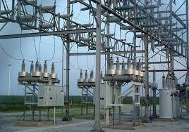
Високовольтні
вимикачі

Slide 2
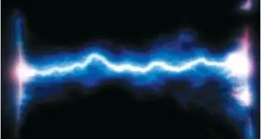
Визначення високовольтних вимикачів
Високовольтні вимикачі — це комутаційні електричні апарати вище 1000 В, призначені для оперативних вмикань та вимикань електричних кіл або електрообладнання в енергосистемі в нормальних чи аварійних режимах при ручному, дистанційному або автоматичному керуванні.
Процес розмикання контактів супроводжується утворенням потужного дугового розряду, струм якого може досягати десятки тисяч ампер.
За способом гасіння дуги високовольтні вимикачі поділяються на масляні, повітряні, вакуумні, електромагнітні, елегазові.

Slide 3
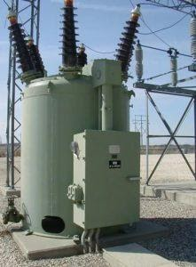
Бакові масляні вимикачі
Бакові масляні вимикачі почали застосовувати у 20-ті роки ХХ століття, коли будувалися перші високовольтні лінії електропередач.
Гасіння електричної дуги відбувається у великому об’ємі трансформаторного масла. Усі три фази (полюси) знаходяться в одному сталевому баці.
Масло застосовується як ізоляція, і як дугогасильне середовище.
Головні недоліки масляних бакових вимикачів: великі габарити й маса, необхідність періодичного очищення масла, складність та трудомісткість ремонтних та регламентних робіт, вибухова та пожежна небезпека.

Slide 4
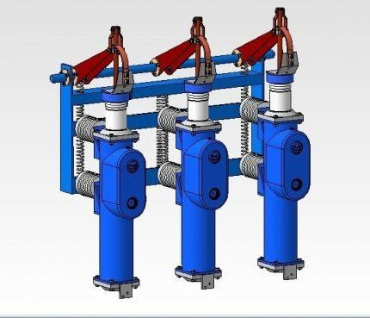
Горшкові масляні вимикачі
Горшкові масляні вимикачі почали застосовувати у 40-і роки ХХ століття
Кожна фаза (полюс) знаходиться в окремому об’ємі.
Масло застосовується тільки як дугогасильне середовище.
Головні недоліки: вибухонебезпечність, невисока швидкодія, великі габарити, складність ремонтів у зв’язку з забрудненням масла продуктами горіння дуги

Slide 5
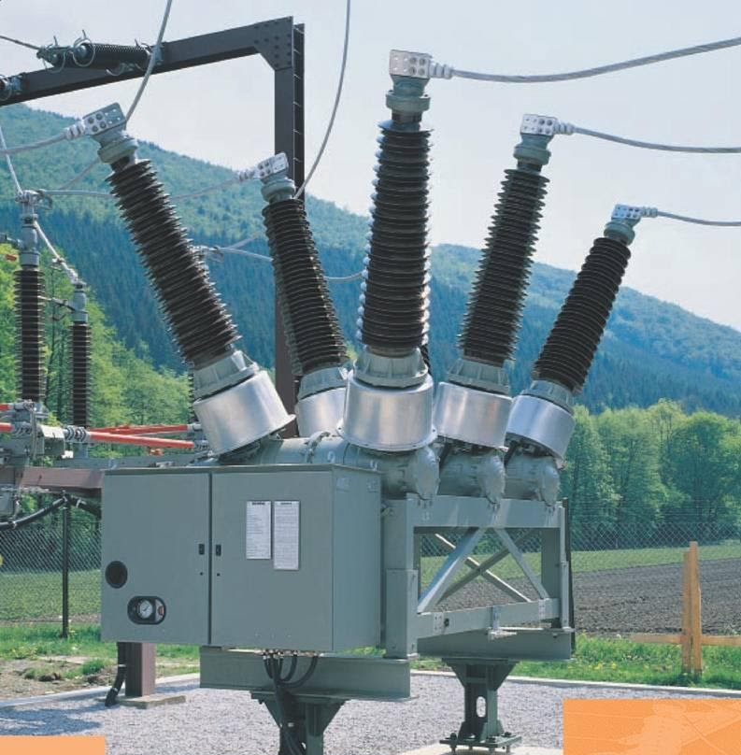
Повітряні вимикачі високого тиску
Почали застосовувати у 30-ті роки ХХ ст.
Гасіння електричної дуги здійснюється стисненим повітрям. Дуга горить всередині замкненого комутаційного модуля й не виходить у відкрите повітря.
Головні недоліки: складність, необхідність додаткового обладнання (компресорів, пневмоприводів та ін.), висока вартість обладнання і монтажу.

Slide 6
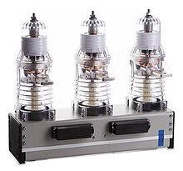
Вакуумні вимикачі
Перші розробки вакуумних вимикачів були розпочаті в 30-і роки XX століття, вони працювали в мережі до 40 кВ.
Середовищем для гасіння електричної дуги є вакуум.
Сучасні вакуумні вимикачі здатні вимикати великі струми в мережах до 220 кВ.
Переваги: проста конструкція, нескладний ремонт, надійність, низька пожежонебезпека, не забруднює навколишне середовище.
Основні недоліки: невеликий ресурс під час струмів короткого замикання; ймовірність появи комутаційних перенапруг; досить висока вартість.

Slide 7
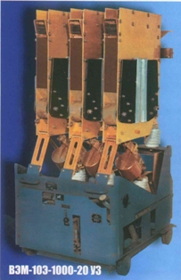
Електромагнітні вимикачі
В дугогасильному пристрої електромагнітних вимикачів дуга гаситься в результаті її розтягування та охолодження в вузкій щелині в повітрі між двома ізоляційними стінками під впливом магнітного дуття, яке створюється струмом вимикання.
При малому струмі величина електродинамічної сили, що затягує дугу в дугогасну камеру, недостатня і для переміщення дуги використовується повітряний поршневий пристрій, механічно зв'язаний з рухомими контактами.

Slide 8
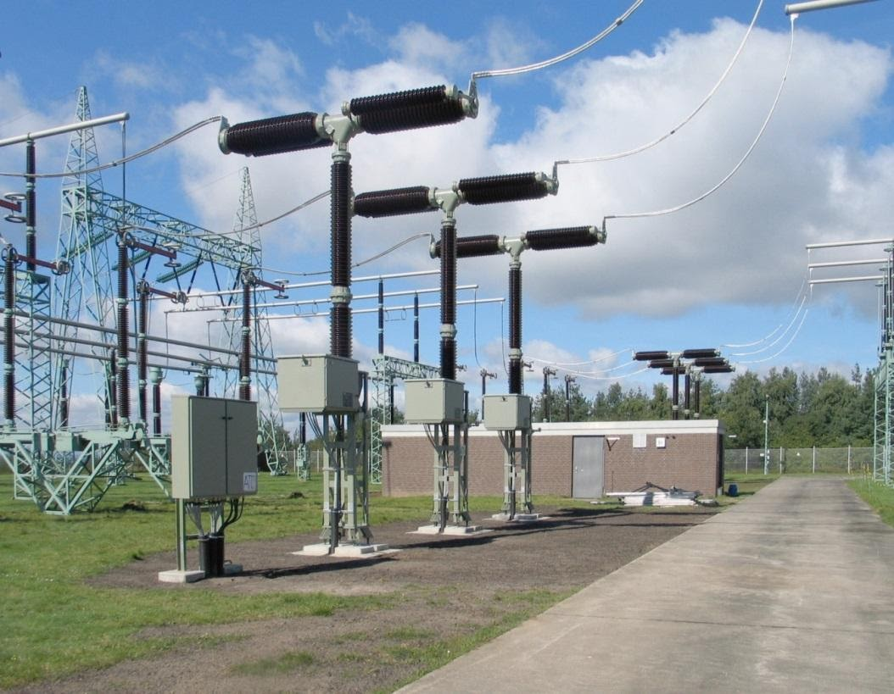
Елегазові вимикачі
Елегазові вимикачі найбільш сучасні. Елегаз – електричний газ, шести фториста сірка (SF6), має високі ізоляційні властивості.
В сучасних конструкціях елегазових вимикачів застосовуються герметизовані й заповнені елегазом комутаційні модулі, з контактною системою, яка містить головні та дугогасні контакти.
Переваги: довговічність, швидкодія, пожежоне-безпечність, можливість використовувати при вібраціях, при високих напругах, де вакуумні не можуть застосовуватися
Недоліки: виробництво елегазових вимикачів складне, висока вартість, вимикачі не працюють при низькій температурі.
.

Slide 9
Пожежна та екологічна безпека при експлуатації високовольтних вимикачів
При експлуатації високовольтних вимикачів необхідно забезпечити найвищий рівень пожежної та екологічної безпеки
Масляні вимикачі є найбільш пожежонебезпечні, тому що трансформаторне масло - легкозаймиста рідина.Крім того, масло, що міститься в вимикачеві, нерідко потрапляє в грунт через порушення герметичності, а також в разі виникнення аварійної ситуації, що супроводжується викидом масла з бака.
Елегазові та вакуумні вимикачі абсолютно безпечні, конструктивно не мають легкозаймистих рідин і матеріалів.
Елегазові вимикачі відносно нешкідливі для навколишнього середовища, так як в процесі експлуатації вони не виділяють шкідливих речовин. Але елегаз, що виконує роль ізолятора та дугогасника є небезпечним для навколишнього середовища. Технічно справний елегазовий вимикач шкоди навколишньому середовищу не завдає. Виняток становлять випадки, коли через пошкодження бака вимикача елегаз повністю виходить з бака в атмосферу.
Вакуумний вимикач з точки зору екології, є найбезпечнішим, оскільки він не містить ніяких шкідливих речовин, його робоча дугогасним середа – вакуум.

Slide 10
Пожежна та екологічна безпека при експлуатації високовольтних вимикачів
ВИСНОВОК: найбільш ефективними, якісними, надійними і кращими з точки зору пожежної безпеки та екології є елегазові та вакуумні високовольтні вимикачі.
Виробники високовольтних апаратів з кожним роком все більше удосконалюють їх, роблячи більш надійними і ефективними. Тому в наш час масляні вимикачі практично не випускаються, скоро вони підуть в минуле разом з повітряними вимикачами.
При будівництві нових об'єктів віддається перевага виключно елегазовим і вакуумним високовольтним вимикачів. Тільки такі вимикачі здатні забезпечити високу надійність електропостачання. Вони повністю відповідають нормам безпеки обслуговування, пожежної безпеки та екологічності.

